Slide 1
Lapbook:
использование на уроках биологии
Автор: Азарова Ольга Васильевна
МОУ «СОШ № 15»
Г. Сыктывкар

Slide 2
Что такое Lapbook?
«Лэпбук» (lapbook) - в дословном переводе с английского значит "наколенная книга" (lap - колени, book - книга)
Родина лэпбука: Америка

Slide 4
Лэпбук – это
самодельная интерактивня папка с кармашками, дверками, окошками, подвижными деталями, которые ребенок может доставать, перекладывать, складывать по своему усмотрению.
тематическая папка: в ней собирается материал по какой-то определенной теме.
заключительный этап самостоятельной работы, которую ребенок проделал в ходе изучения данной темы.

Slide 5
Зачем нужен лэпбук?
Закрепление и систематизация материала
Ребенок учится самостоятельно находить и структурировать информацию
Помогает ребенку по его желанию организовать информацию по изучаемой теме (особенно если ребенок визуал)
Лэпбук хорошо подходит для занятий в группах, где одновременно обучаются дети разного уровня подготовки
Это просто интересно!!!

Slide 6
Как сделать собственный лэпбук?
Продумать план лэпбука, темы, которые будете в нем отображать
К каждому пункту плана придумать ту форму, в котором он будет представлен в лэпбуке
Надо нарисовать его эскиз, на котором вы отработаете размещение всех деталей (на листе формата А4)
Изготовление самой папки.

Slide 7
Эскиз лэпбука

Slide 8
Готовые лэпбуки

Slide 9
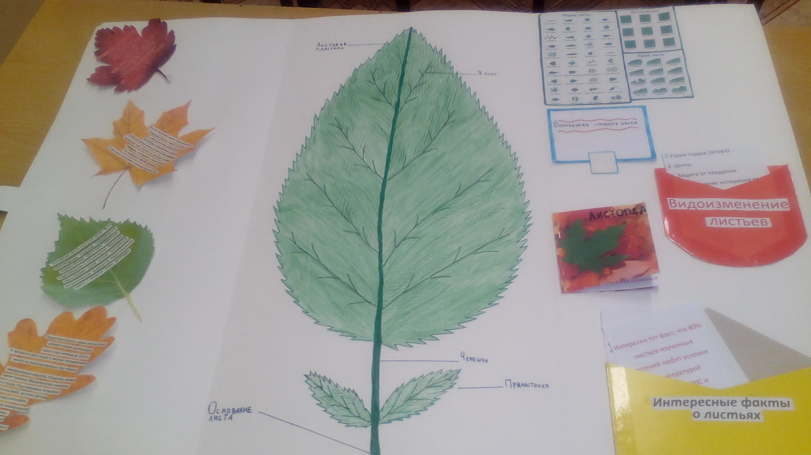
Лэпбук «Лист»

Slide 10
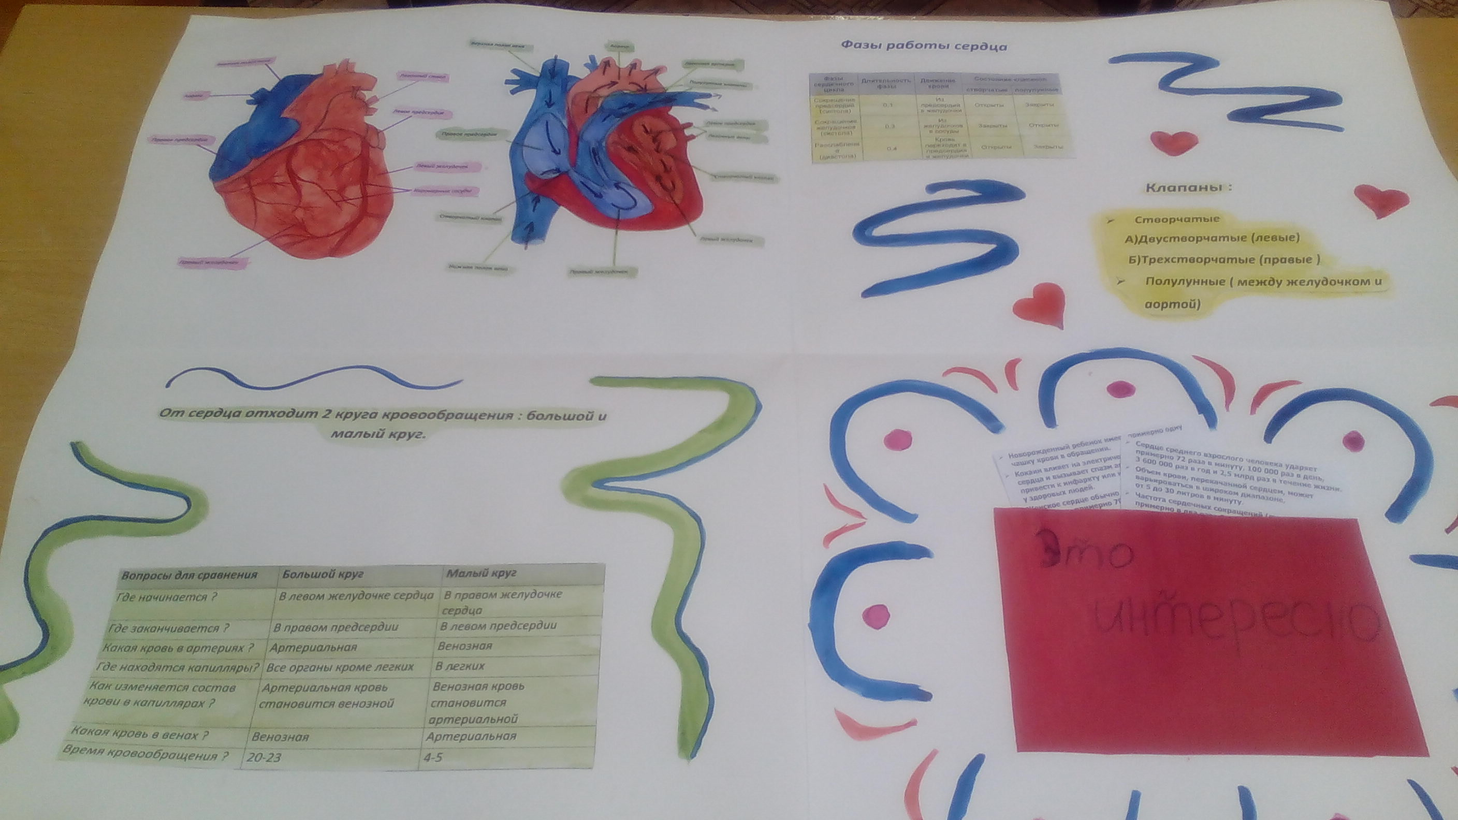
Лэпбук «Сердце»

Slide 11
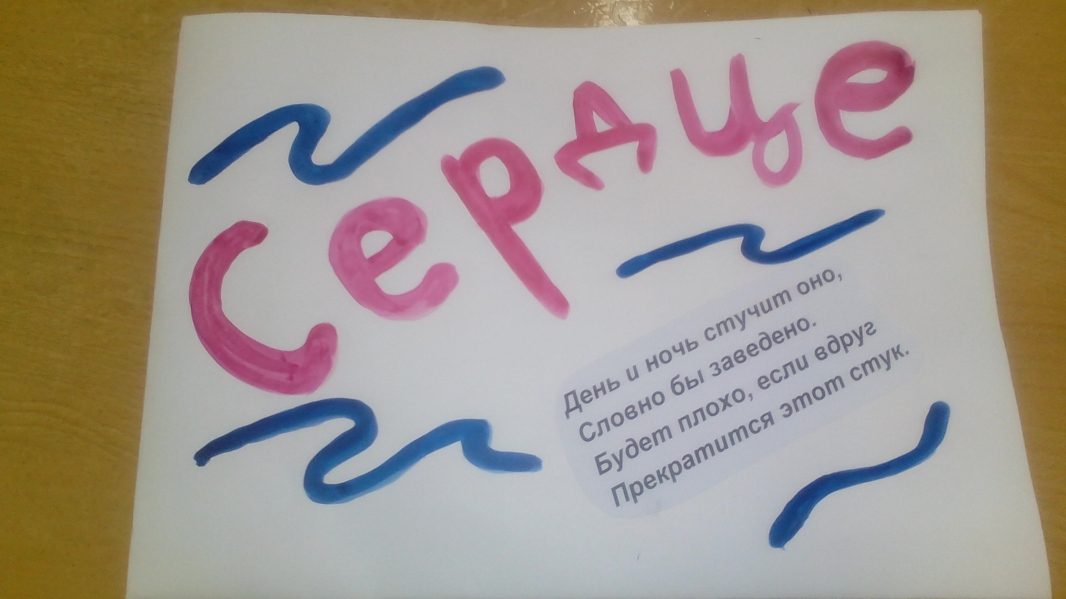
Лэпбук «Сердце»

Slide 12
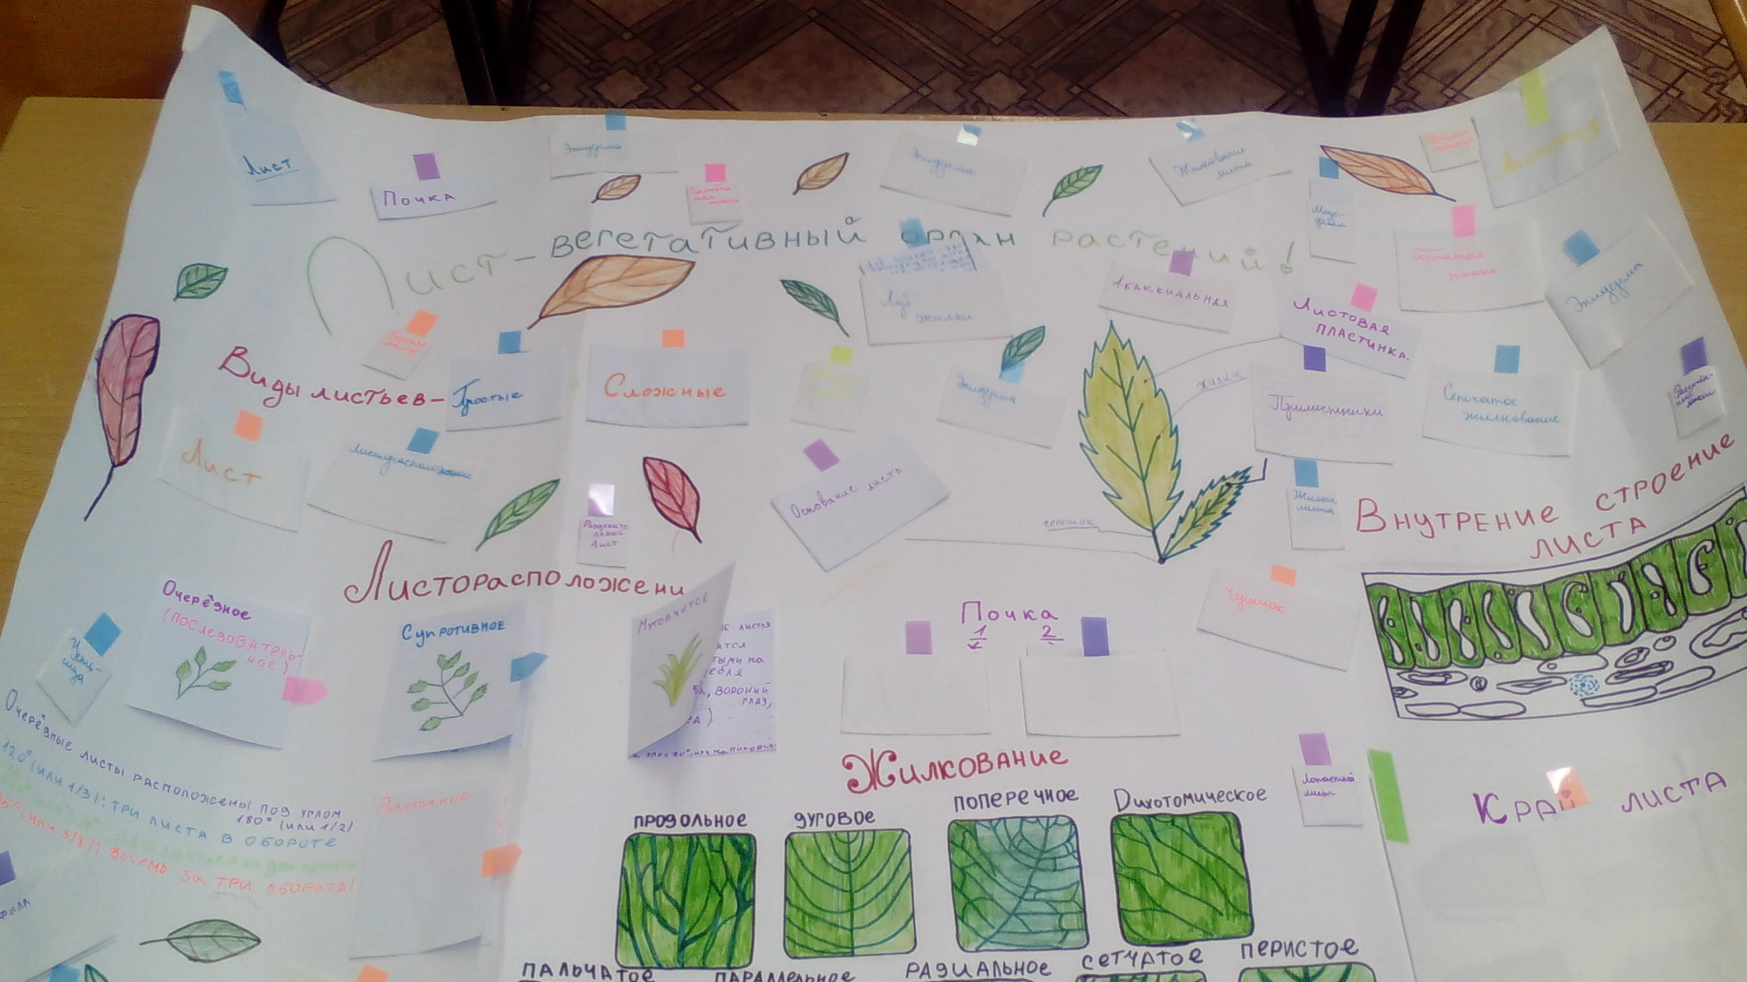
Лэпбук «Лист»

Slide 13
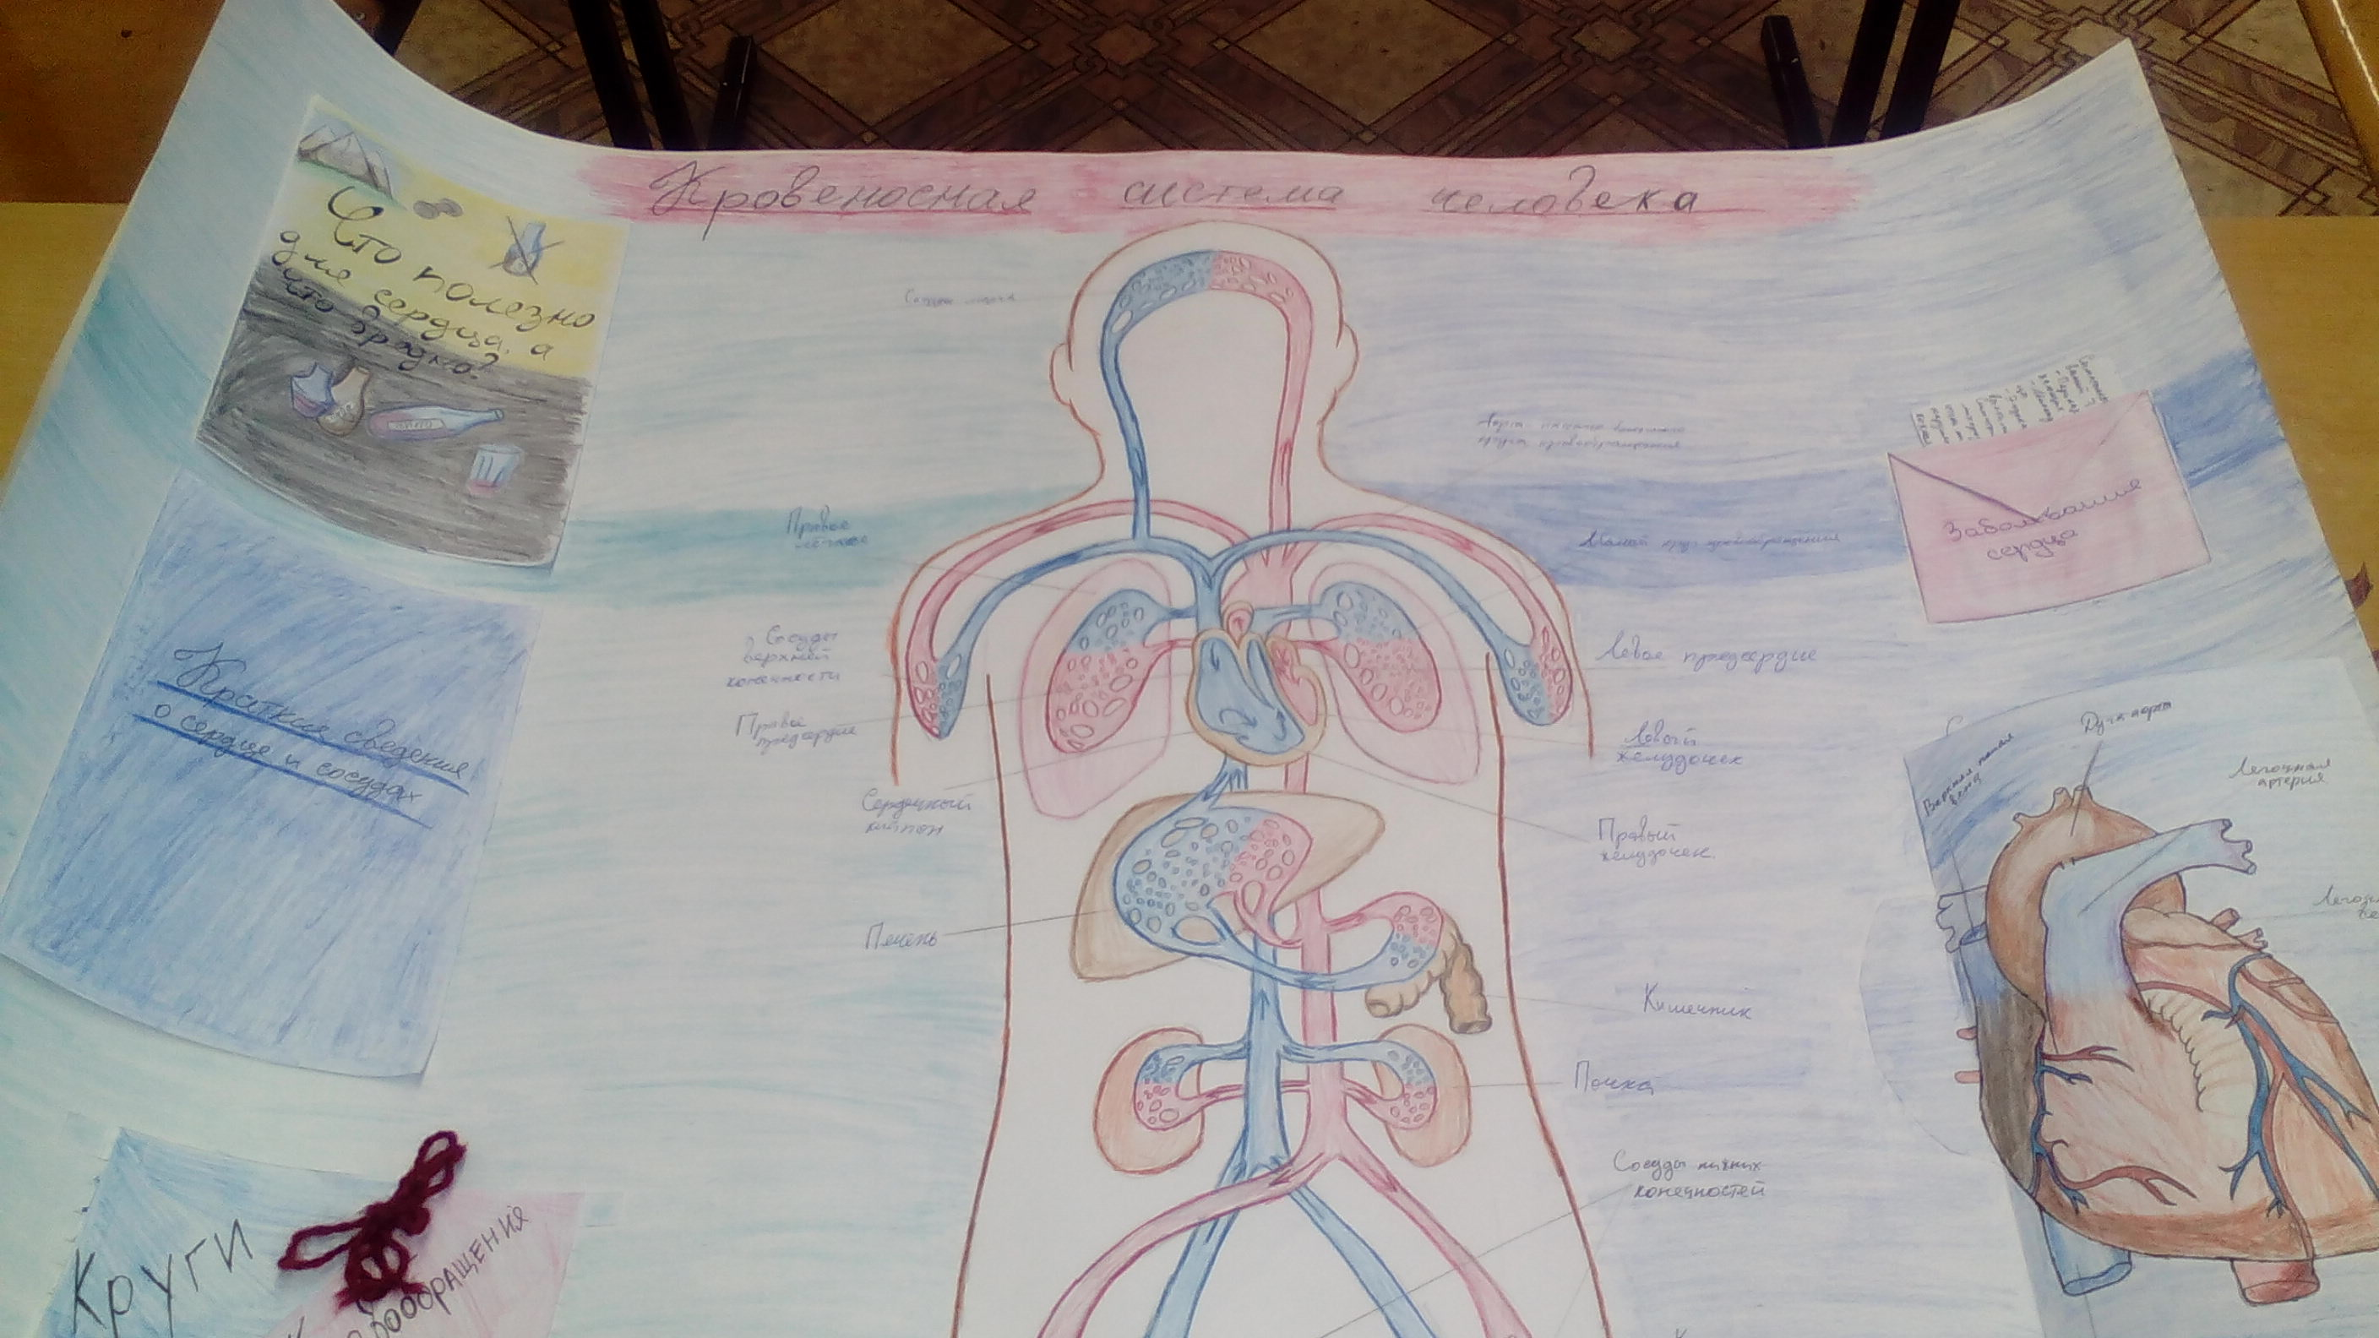
Лэпбук «Кровеносная система человека»

Slide 14
Используемые сайты:
http://kengurudetyam.blogspot.ru/2014/07/ecologisheskiy-lepbook.html
http://izbenka.org/igrovaya/novaya-stranica/chast-9-zavershayushchiy-etap-lepbuk/
http://www.tavika.ru/2014/07/papka.html
https://ojkacademy.wordpress.com/category/lapbook-2/
http://ursust.ucoz.ru/index/rnigi_raskladushki_ili_lapbook/0-21
http://english4.me/wp/lapbook-kak-sdelat-anglijskij-dlja-detej/
http://www.tavika.ru/2014/09/MK-lapbook.html
http://catholicblogger1.blogspot.ca/2010_03_01_archive.html

